Slide 1

ICT LITERACY Program Studi Informatika SESI 3 – Penerapan TIK di Berbagai Sektor
Cian Ramadhona Hassolthine, S.Kom., M.Kom

Slide 2
Outline Perkuliahan
Piramida Teknologi Informasi dan Komunikasi
TIK Untuk Pemecahan Masalah di Masyarakat
Penerapan TIK di Berbagai Sektor

Slide 3
Piramida Teknologi Informasi dan
Komunikasi
BAGIAN 1

Slide 4
Piramida TIK
Penerapan TIK tidak dapat dilepaskan dari peran penggunanya.
Pengguna TIK dapat dibagi menjadi 3 tingkatan berdasarkan tingkat pengetahuan dan keterampilannya
ICT
Creators
5
4
ICT Enablers
3
2
ICT Users
1
Sumber: (coeccc & mpict, 2013)
https://www.smc.edu/academics/workforce-economic- development/cte/documents/CA_ICT_Competencies_2013.pdf

Slide 5
5 Peran Pengguna TIK
ICT
Creators
ICT Spreaders
5
Tingkat teratas dari piramida, “ICT Creator,” mewakili para inovator yang mengembangkan teknologi, barang, layanan, dan bisnis TIK.
4
Perwakilan perusahaan TIK berinteraksi dengan konsumen dan pelanggan perusahaan, untuk membeli dan menjual barang dan jasa, memahami persyaratan dan spesifikasi pelanggan, melakukan pemasaran, merancang dan memasang solusi pelanggan sesuai kebutuhan.
ICT Enablers
3
Ini adalah operasi TIK utama dari seluruh perusahaan. Mereka menyebarkan teknologi yang dikembangkan sebagai infrastruktur untuk mendukung operasi perusahaan.
ICT Helpers
2
Merupakan Pengguna TIK yang kompeten, dengan keterampilan orang yang baik, yang membantu Pengguna lain memahami dan menggunakan TIK.
ICT Users
1
Kelompok terbesar orang, mereka yang menggunakan TIK di sekolah, pekerjaan dan kehidupan sehari-hari.

Slide 6
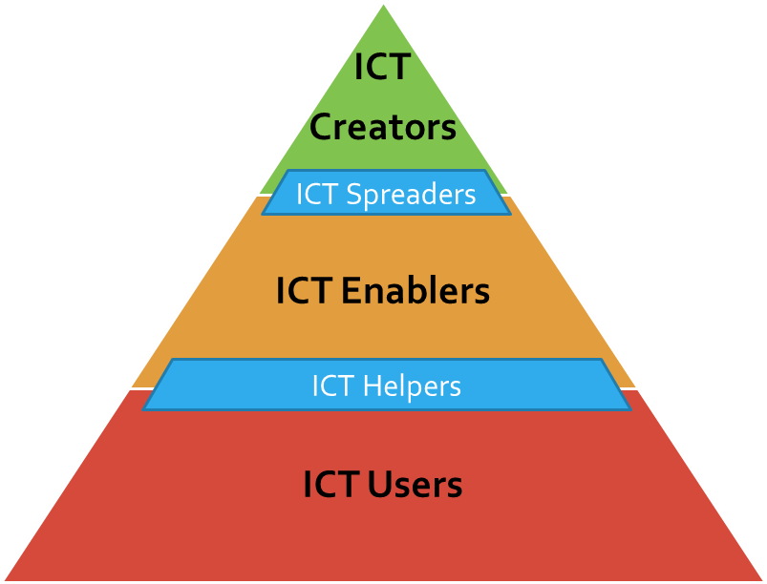
1. ICT Creators
CREATORS
Executive Management | Strategis Planning Input from Various Organizational Divisions Execution and Organizational Support
Research | Scientists and Advanced Engineers with Deep Knowledge and Skills of Math, Principles, Science, Research Protocols, etc.
Development | Engineers who design solutions based on requirements and specifications, create and manage project plans, build models and prototypes, develop production processes, etc.
Testing & Quality Assurance | Engineers who test products under various scenarios to identify solution performance issues feed that information back into R&D tems.
Requirements & Specifications | People who translate market demand into technical and performance criteria for solutions.

Slide 7
2. ICT Spreaders
SPREADERS
Marketing and Sales | Solution Marketing Strategies, Efforts, Collateral and Events Solution Direct and Indirect Sales Channel Staff Gathering Feedback from Customers for Creators
Sales Support/ Engineering | Providing Technical Sales Support Designing Custom Customer Solutions Installing and Configuring Customer Solutions Teaching Customer How to Use Solutions

Slide 8
3. ICT Enablers
ENABLERS
IT Management | Organizational Management Operations Management Vendor Selection and Management Solution Evaluations Project Management Documentation Management Institutional Knowledge Management
System Architecture/ Integration | Combining Various Systems into Comprehensive Solutions Diverse and deep knowledge Strong team player
Solution Management & Maintenance | Solution maintenance, management, monitoring and upgrades Ongoing operations
Solution Installation & Provisioning | Receive it, accept it, install it, configure it, test it, tie it in to other systems, document it..

Slide 9
4. ICT Helpers
HELPERS
Solution Support | Doing routine tasks associated with keeping systems and solutions operating properly
User Support | Helping Users Install, Configure, Maintain, Manage, Monitor, Upgrade, Repair and Generally Use ICT Products and Services Training

Slide 10
5. ICT Users
USERS
Business Users | Can use business systems
Consumer Users | Can use consumer systems

Slide 11
Kedalaman dan Keluasan Piramida TIK
Piramida TIK memiliki kedalaman dan keluasan dalam hal pengetahuan dan keterampilan TIK.
ICT
Creators
R&D Innovators
Advanced Degree
IT Operation
ICT Enablers
Various Credentials
Everybody
ICT Users
Everybody
Industry Specific
Generally Applicable
Enterprise Specific

Slide 12
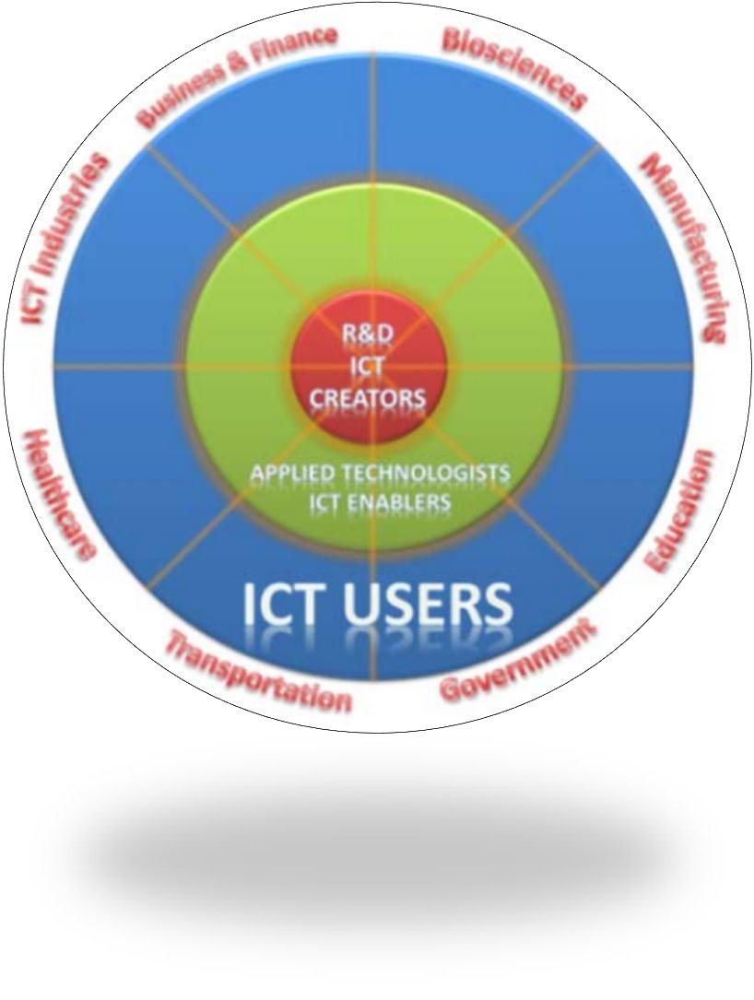
Pie Chart Industri TIK
Seluruh tingkatan pengguna TIK dalam Piramida TIK berkontribusi dalam industri TIK maupun sektor lainnya.
Setiap tingkatan pengguna TIK
memiliki peran masing-masing.

Slide 13
TIK Untuk Pemecahan Masalah di
Masyarakat
BAGIAN 2

Slide 14
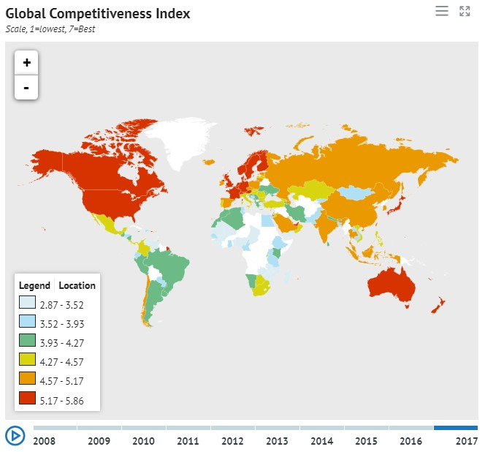
Kontribusi TIK di Masyarakat
TIK dapat berkontribusi pada pertumbuhan ekonomi bangsa melalui inovasi hingga penyelesaian masalah sosial yang dihadapi.
Melalui inovasi dan pemanfaatan TIK, sebuah negara dapat meningkatkan daya saing secara global.

Slide 15
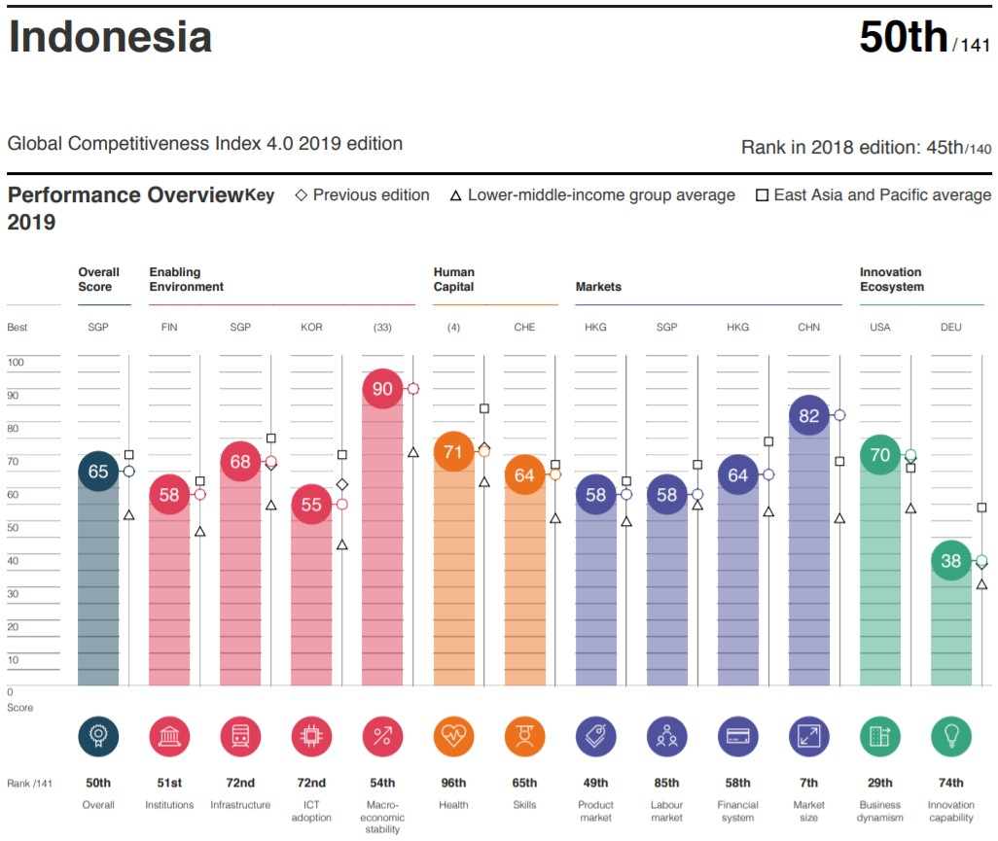
Adopsi TIK Indonesia masih di bawah rata- rata negara Asia Pasifik
Sumber: weforum.org

Slide 16
Benchmarking Pemanfaatan TIK di Jepang
Beberapa isu sosial di Jepang:
“Aging Society” atau penduduk manula lebih banyak dibandingkan dengan usia produktif → kekurangan tenaga kerja
Kebutuhan untuk memperkuat layanan dan perawatan Kesehatan
Kebutuhan untuk memperkuat layanan Administratif
Kebutuhan untuk memperkuat Pendidikan
Masalah lingkungan dan energi
Berbagai layanan TIK disediakan oleh Pemerintah Jepang
untuk memecahkan isu-isu sosial tersebut.

Slide 17
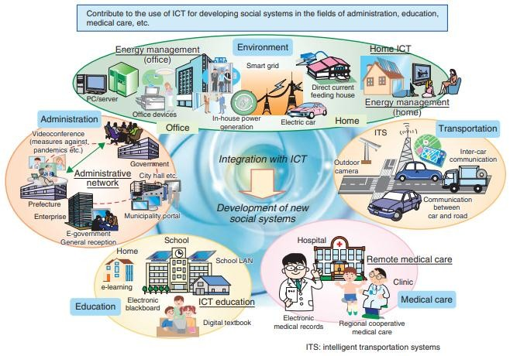
Solusi Layanan TIK Untuk Pemecahan Isu Sosial di Jepang
Solusi Layanan TIK dapat memecahkan berbagai isu sosial dan menghasilkan sistem sosial atau budaya baru di masyarakat
Sumber: NTT Technical Review

Slide 18


Literasi Budaya meliputi pengetahuan dan pemahaman bagaimana negara, agama, kelom- pok etnik, kepercayaan, simbol dan ikon, perayaan, dan cara tradisional
berkomunikasi, berpengaruh atas penciptaan, penyimpanan, penanganan, komunikasi, preservasi dan pengarsipan data, informasi dan pengetahuan dengan memakai teknologi. Elemen penting untuk memahami Literasi Informasi adalah kesadaran tentang bagaimana faktor budaya berdampak baik positif maupun negatif penggunaan TIK secara efisien. Sebagai contoh adalah bagaimana penerimaan dan penggunaan telepon selular masuk dalam budaya masyarakat saat kini.
Literasi Budaya (Cultural Literacy)

Slide 19
Penerapan TIK di Berbagai Sektor
BAGIAN 3

Slide 20
Sektor Kunci Pemanfaatan TIK
Telekomunikasi
Pendidikan
Publik
Kesehatan
Pertanian dan Keamanan Pangan

Slide 21
Pemanfaatan TIK Pada Sektor Telekomunikasi
Telekomunikasi dan TIK mengubah kehidupan masyarakat di seluruh negara.
Telekomunikasi merupakan “tulang punggung” atau infrastruktur dasar TIK.
Melalui Telekomunikasi yang handal:
Para petani dan nelayan dapat menerima prakiraan cuaca tepat waktu melalui ponsel
mereka
Sekolah desa terpencil terhubung ke sumber daya pendidikan melalui laboratorium komputer yang didukung oleh Internet
Warga dapat bertransaksi dengan pemerintah mereka secara lebih efisien melalui sistem
online.
Masyarakat dapat mencari, membuat, dan mendistribusikan informasi melalui berbagai jenis media (multimedia).

Slide 22


ICT di Media
Literasi media mencakup segalanya mulai dari menemukan pengetahuan yang diperlukan dengan menggunakan teknologi media lama maupun yag baru. Diakui bahwa media masa memiliki kekuatan dominan dalam masyarakat maju. Diamati juga semakin meningkatnya pengetahuan tentang media ini sehingga partisipasi masyarakat meningkat juga. Ada pernyataan yang mengatakan bahwa Literasi media diawali dengan akses pada media, mengerti dan mahami media, dan memakai media dalam mengekspresikan diri atau pemikiran dan perasaan menggunakan media.

Slide 23
Pemanfaatan TIK Pada Sektor Pendidikan
TIK dapat meningkatkan efisiensi dan kualitas pendidikan di semua
tingkatan.
Melalui Pemanfaatan TIK:
Siswa di desa terpencil dapat mengakses sumber daya pendidikan yang bermutu.
Repositori digital online untuk perkuliahan, materi ajar, dan perpustakaan digital.
Sistem manajemen akademik berbasis online / cloud.

Slide 24
Pendidikan Jarak Jauh dan E- Pendidikan
Pendidikan jarak jauh mengacu pada teknologi telekomunikasi yang digunakan agar siswa atau pembelajar mengakses guru, atau tugas perkuliaahan, ujian dan dialog antar siwa maupun dengan pengajar dapat dilaksannakan tanpa harus bertemu secara fisik. Dengan kata lain adalah penggunaan kelas virtual dalam pendidikan dan pembelajaran.

Slide 25
Pemanfaatan TIK Pada Sektor Publik
Pemerintah dapat mengadopsi TIK untuk menciptakan pendekatan inovatif dan
teknologi modern untuk mendorong tata kelola yang baik.
Hal ini dilakukan tidak hanya dengan beralih dari proses manual berbasis kertas ke sistem otomatis, tetapi juga dengan menciptakan keterampilan baru, membangun kapasitas manusia dan kelembagaan, dan menciptakan lingkungan kebijakan dan peraturan yang memungkinkan untuk memfasilitasi reformasi sektor publik.
Melalui Pemanfaatan TIK:
Pelayanan public dapat dilakukan secara efisien.
Membantu dalam perencanaan dan penyusunan kebijakan publik.
Meningkatkan transparansi transaksi dengan pemerintah.

Slide 26
Pemanfaatan Aplikasi Teknologi Informasi
Penerapan sejumlah aplikasi teknologi informasi – seperti e- commerce, e-business, e-government, e-procurement, electronic data interchange, data warehouse, intranet, internet, extranet, dan lain sebagainya – telah menghasilkan berbagai value yang sungguh berarti seperti perbaikan efisiensi, peningkatan efektivitas, internal kontrol yang lebih baik, penambahan sumber-sumber pendapatan, terselenggaranya proses pengambilan keputusan yang berkualitas, dan lain sebagainya.

Slide 27
Pemanfaatan TIK Pada Sektor Kesehatan
TIK dapat menjadi alat yang ampuh untuk meningkatkan kesehatan dan layanan terkait.
TIK dapat membantu meningkatkan penyebaran informasi kesehatan masyarakat, menjembatani kesenjangan dalam konsultasi, diagnosis, dan pengobatan antara rumah sakit yang memiliki banyak sumber daya dengan yang kekurangan sumber daya, memfasilitasi pembelajaran, meningkatkan kemampuan untuk memantau penyakit dan masalah kesehatan lainnya, dan membuat administrasi kesehatan lebih efisien.
Melalui Pemanfaatan TIK:
Melakukan pertukaran data rekam medis pasien elektronik melalui koneksi internet rumah sakit untuk mendiagnosis dan merawat pasien di luar negeri.
Efisiensi biaya rumah sakit dengan melihat tren penggunaan obat pada system catatan rekam medis
elektronik.
Membantu diagnosis dan perawatan pasien secara jarak jauh (telemedicine).

Slide 28
Pemanfaatan TIK Pada Sektor Pertanian dan Keamanan Pangan
TIK dapat meningkatkan produktivitas pertanian dan kualitas hidup petani dan masyarakat miskin pedesaan dengan meningkatkan arus informasi, komunikasi, dan akses ke informasi yang andal dan terkini.
Hal ini memungkinkan pengambilan keputusan strategis oleh petani dan mencegah atau mengurangi kerugian yang disebabkan oleh perubahan iklim dan bencana alam.
Melalui Pemanfaatan TIK:
Meningkatkan informasi terkini mengenai peluang usaha pertanian baru yang bermanfaat
bagi komunitas petani lokal.
Meningkatkan produksi pertanian yang menjembatani antara penelitian dan petani.
Meningkatkan akses terhadap modal yang dibutuhkan oleh petani.

Slide 29
Penutup
Era globalisasi yang ditandai dengan pertumbuhan dan perkembangan informasi yang didukung dengan perkembangan dan kemajuan teknologi informasi dan komunikasi (ICT) yang sangat pesat, berpeluang untuk menciptakan masyarakat pengetahuan berbasis TIK yang memiliki keahlian mencari dan memanfaatkan informasi, berpikir kritis, dan bertindak profesional dalam memecahkan masalah.
Dunia pendidikan sebagai pusat penyiapan kader generasi masa depan sudah harus membekali peserta didik (mahasiswa) dengan kemampuan Literasi TIK.
Literacy TIK merupakan salah satu faktor yang mendukung pembangunan masyarakat pengetahuan dan kunci sukses pembelajaran di era digital.

Slide 30


